Slide 1
Ayudantía Repaso I1
¡No se olviden que pueden llevar un resumen escrito a mano por ustedes!

Slide 2
Repaso Correcitud

Slide 3
¿Qué necesitamos para que un algoritmo sea considerado correcto?
Inducción
Termina en una cantidad finita de pasos
Decimos porque termina el algoritmo
Cumple con su propósito, en otras palabras hace lo que tiene que hacer
Hacemos uso de inducción
Se debe cumplir para todo input

Slide 4
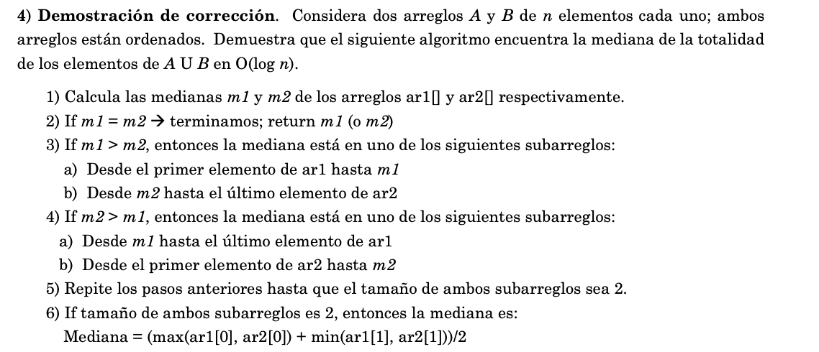
Enunciado

Slide 5
Repaso Complejidad

Slide 6
¿Cómo encontramos la complejidad?
Inducción
Si diste Discretas, puedes hacer uso de Teorema Maestro
Si no, te sugerimos ver las demostraciones de complejidad vistas en clases
Tip: Si se usa recursión pensar cuánto tiempo se puede demorar el paso recursivo

Slide 7
Tips Sorting

Slide 8
¿Cómo estudiamos sorting?
Inducción
Vean si pueden ordenar un arreglo con los algoritmos vistos en clase
Entender bien los algoritmos

Slide 9
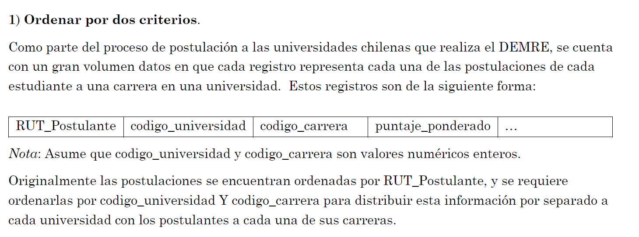
Enunciado

Slide 10
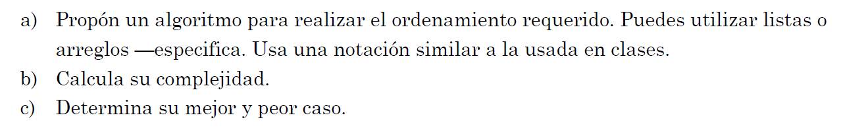
Preguntas

Slide 11
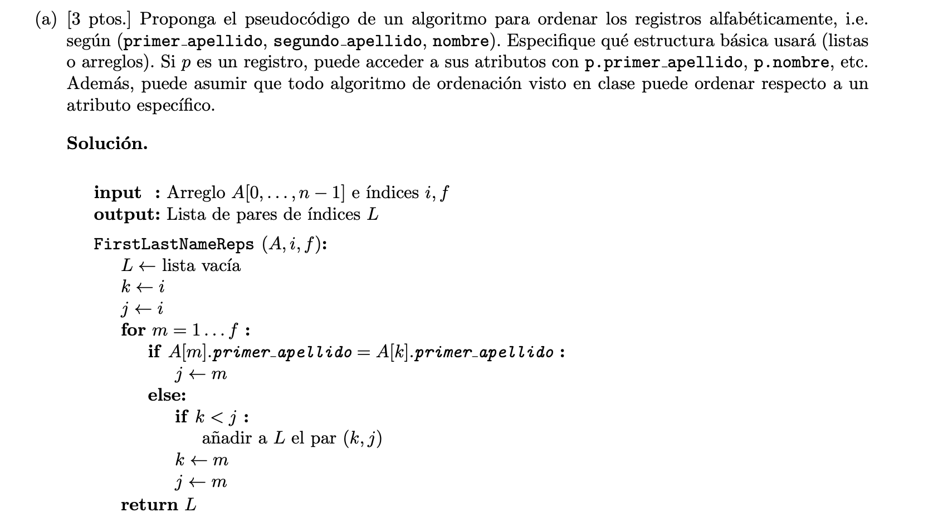
Solución

Slide 12
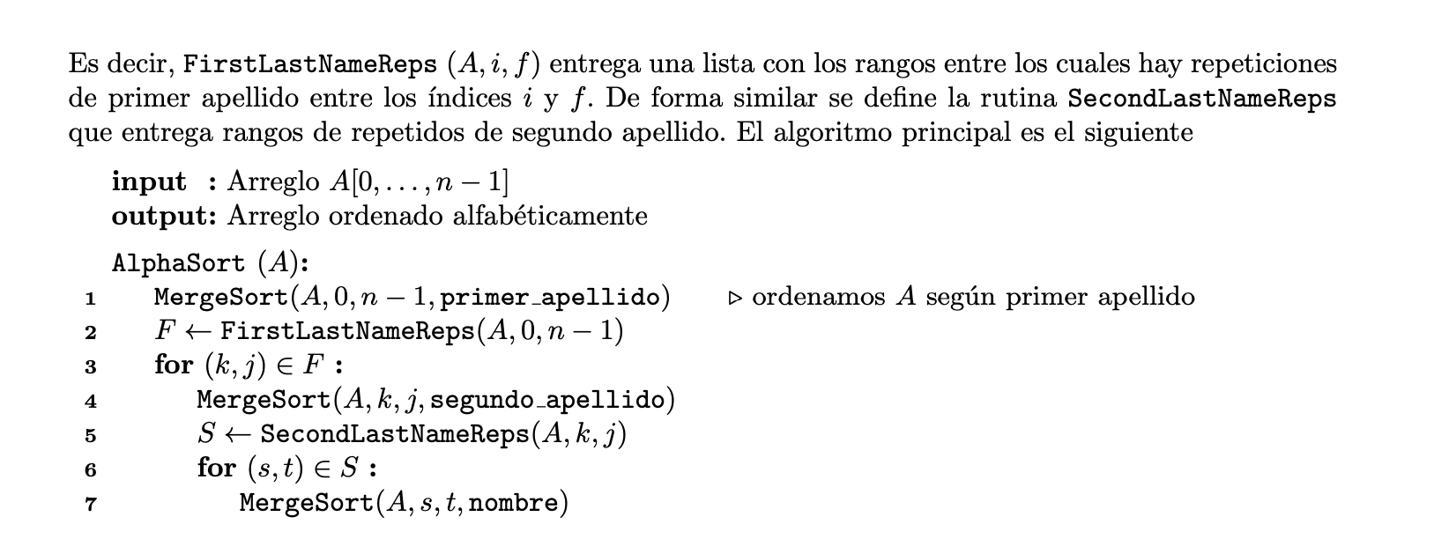
Solución

Slide 13
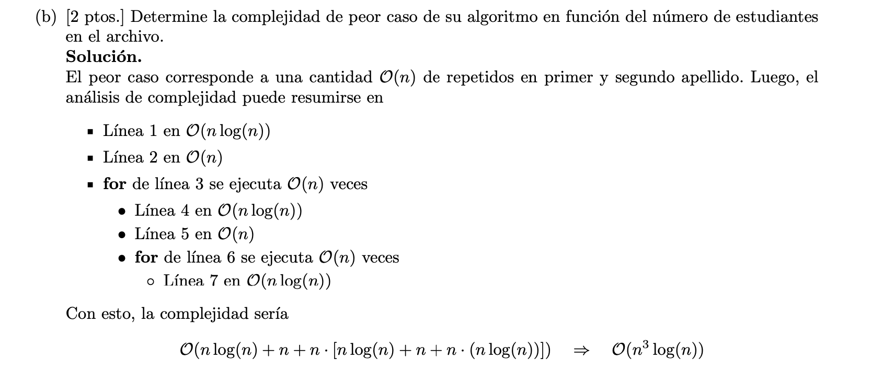
Solución

Slide 14
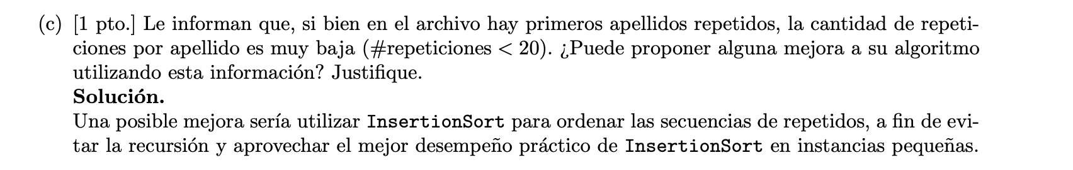
Solución

Slide 15
Repaso Dividir para Conquistar

Slide 16
¿Cuales son los pasos de dividir para conquistar?
Inducción
Dividir. Se divide el problema en subproblemas más pequeños
Conquistar. Resolvemos los subproblemas al llamarlos de forma recursiva hasta que sea resuelto
Combinar. Combinamos los subproblemas hasta llegar a la solución del problema.

Slide 17
Repaso Árboles

Slide 18
¿Cuales son las características de cada tipo de árbol?
Inducción
AVL. Las alturas de sus hijos difieren a lo más en 1 entre sí y cada hijo esta AVL-balanceado.
2-3. Tiene dos tipos de nodos. Si tienen una sola llave pueden tener hasta 2 hijos y si tienen dos llaves pueden tener hasta 3 hijos.
Rojo-Negro. Sus nodos pueden ser rojos o negros, la raíz es negra, los hijos de un nodo rojo tienen que ser negros y la cantidad de nodos negros camino a cada hoja desde un nodo cualquiera debe ser la misma.

Slide 19
AVL
Right Rotation. Nodo es insertado en el subárbol izquierdo de un subárbol izquierdo
A
B
B
A
C
C

Slide 20
AVL
2. Left Rotation. Nodo es insertado en el subárbol derecho de un subárbol derecho
A
B
B
A
C
C

Slide 21
AVL
3. Left-Right Rotation. Nodo es insertado en el subárbol derecho de un subárbol izquierdo
A
A
B
B
A
C
C
C
B

Slide 22
AVL
4. Right-Left Rotation. Nodo es insertado en el subárbol izquierdo de un subárbol derecho
A
A
B
A
C
C
B
B
C

Slide 23
Árbol 2-3
Al insertar llaves:
Se inserta como llave múltiple en una hoja existente
Si la hoja era 2-nodo, queda como 3-nodo y terminamos
Si la hoja era 3-nodo, queda como 4-nodo (con 3 llaves) por ahora
La llave central del 4-nodo sube como llave múltiple al padre (split)
Se repite la modificación de forma recursiva hacia la raíz

Slide 24
Árbol Rojo-Negro
Propiedades
Un nodo es rojo o negro
Los nodos raíz o hojas son negros
Si un nodo es rojo, entonces sus hijos son negros
Todas las rutas de un nodo a sus descendientes hoja contienen el mismo número de nodos negro

Slide 25
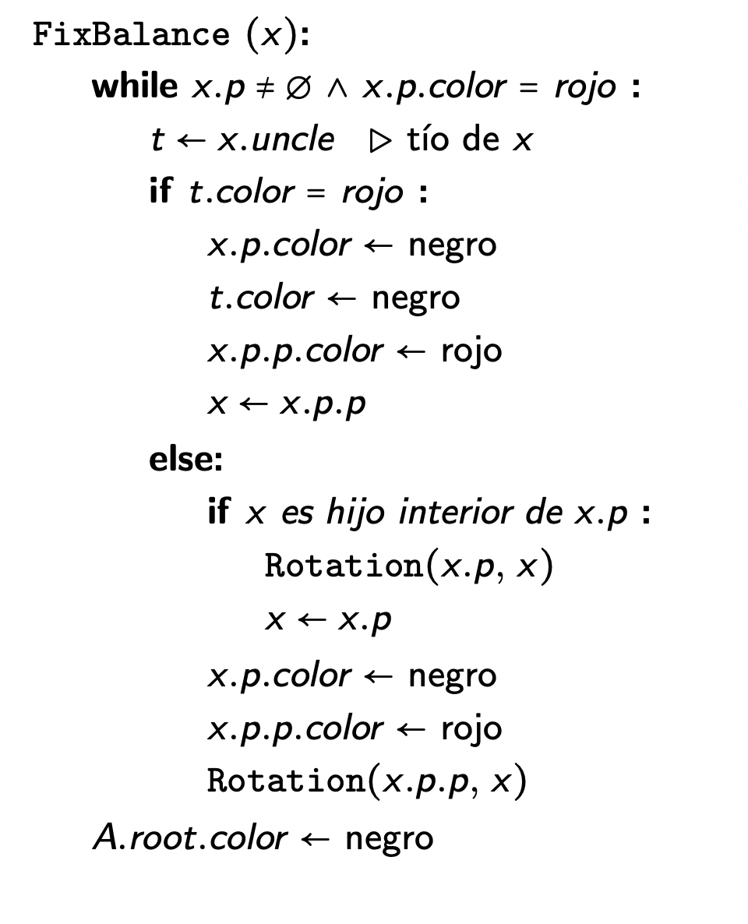
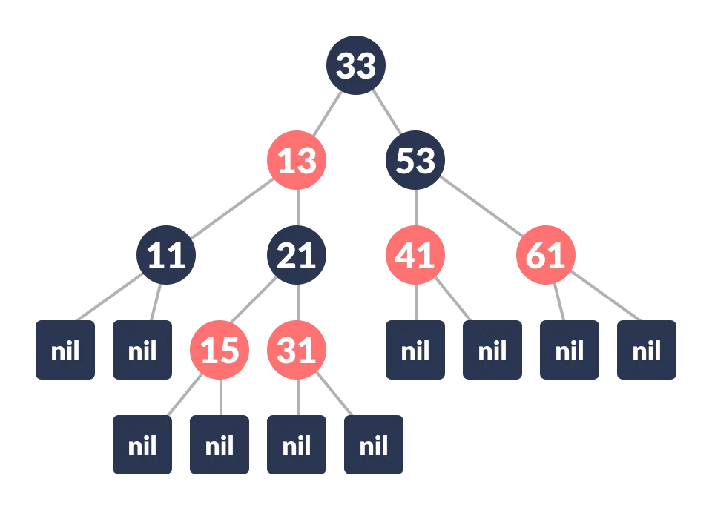
Árbol Rojo-Negro

Slide 26
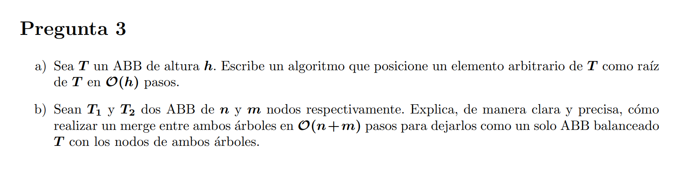

Slide 27
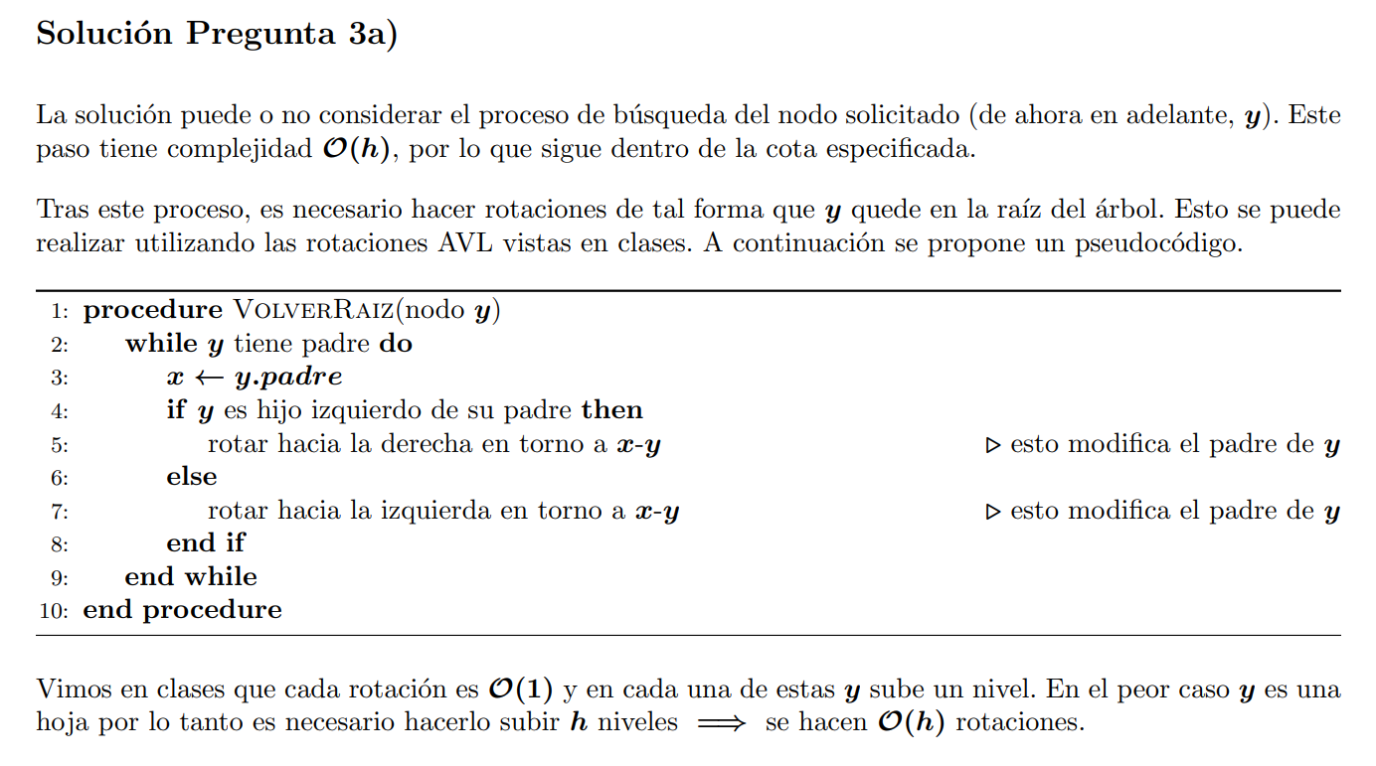

Slide 28
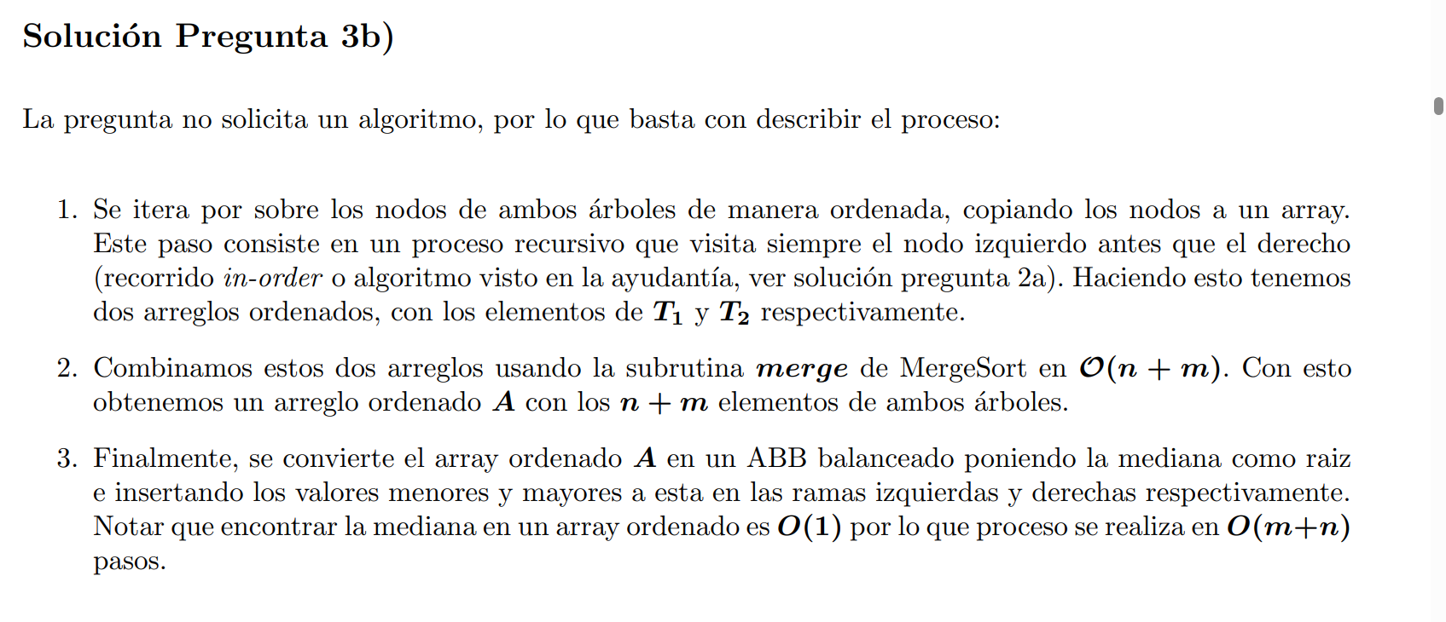

Slide 29
Ejercicio Árboles (I2 - 2022-1)
Considera una secuencia de inserciones de claves distintas que se ejecuta tanto en un árbol AVL como en un rojo-negro, ambos inicialmente vacíos. La secuencia es tal que mantiene los árboles balanceados tanto como sea posible. ?¿Cuál de los dos árboles se desbalancea primero?
Dibuja un árbol rojo-negro, tal que si nos olvidamos de los colores No es un AVL.
Demuestra que cualquier AVL, sus nodos pueden ser pintados tal que sea un arbol rojo-negro.

Slide 30
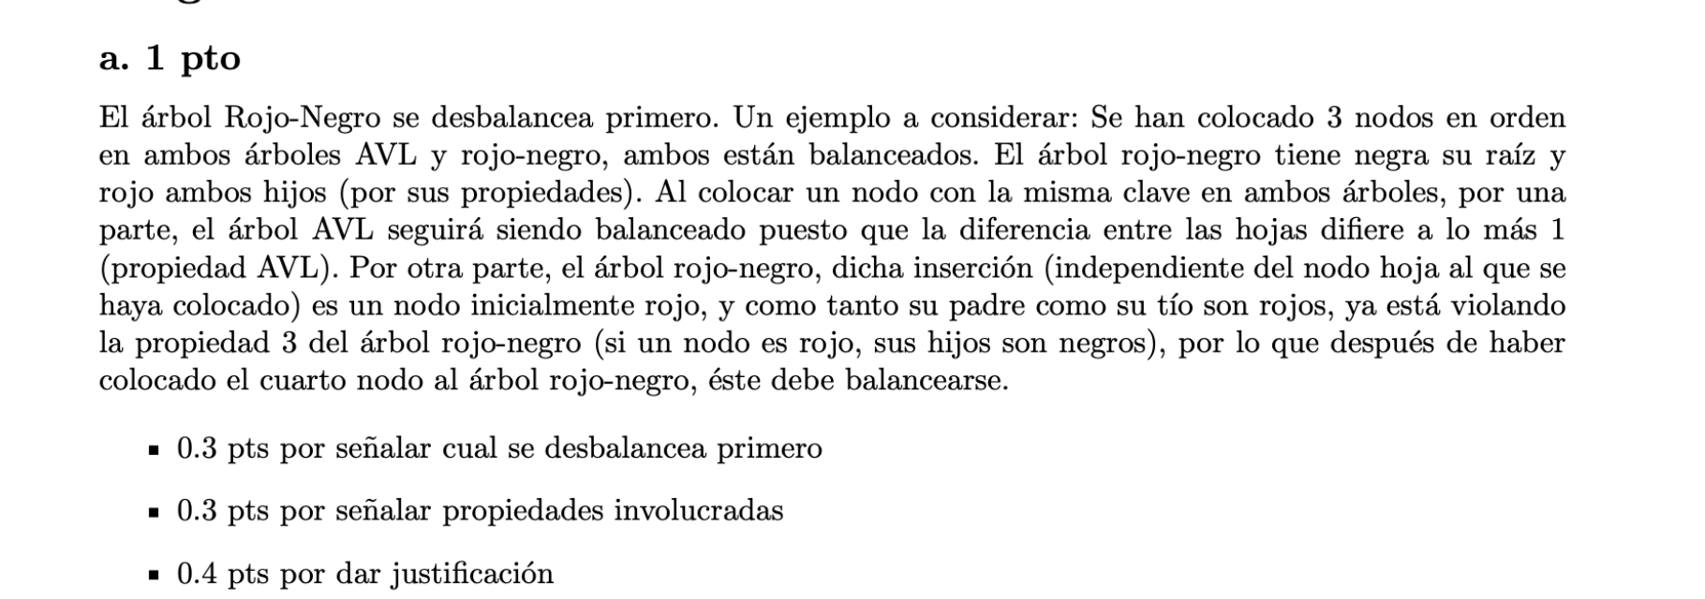
Solución

Slide 31
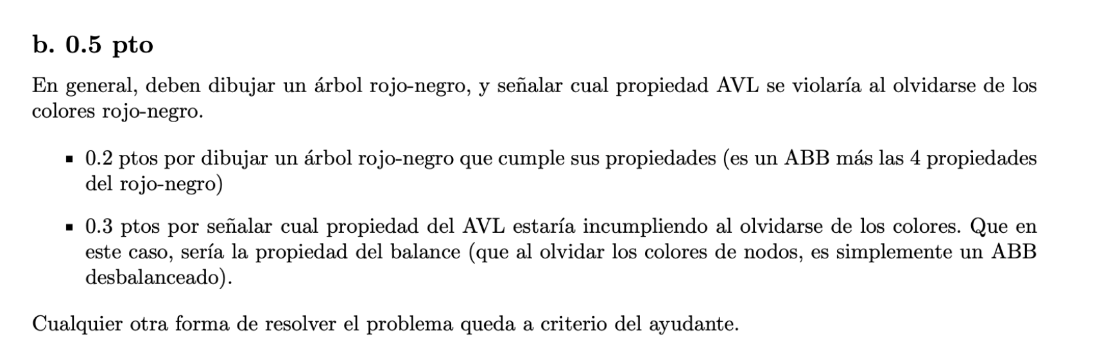
Solución

Slide 32
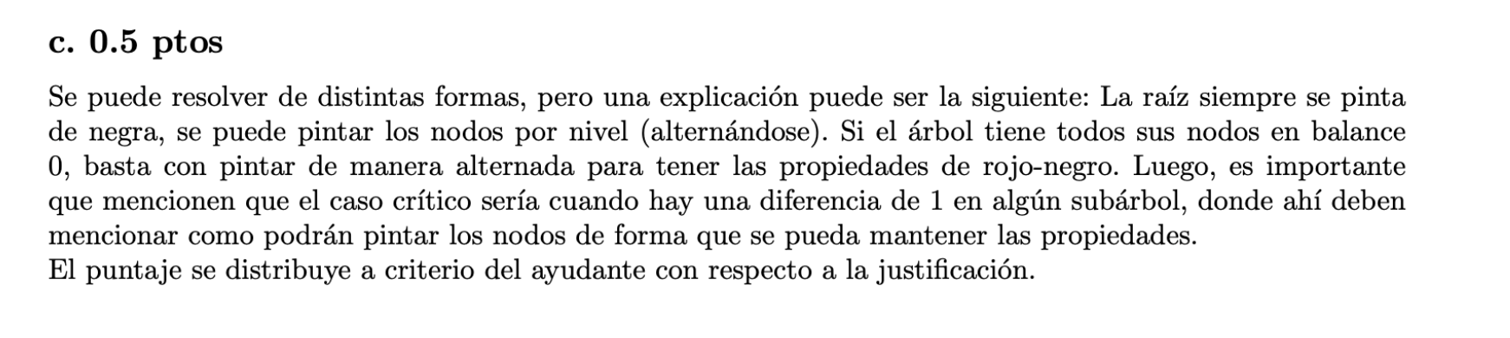
Solución

Slide 33
¡Muchas gracias y suerte en la prueba!
EDD

